Slide 1

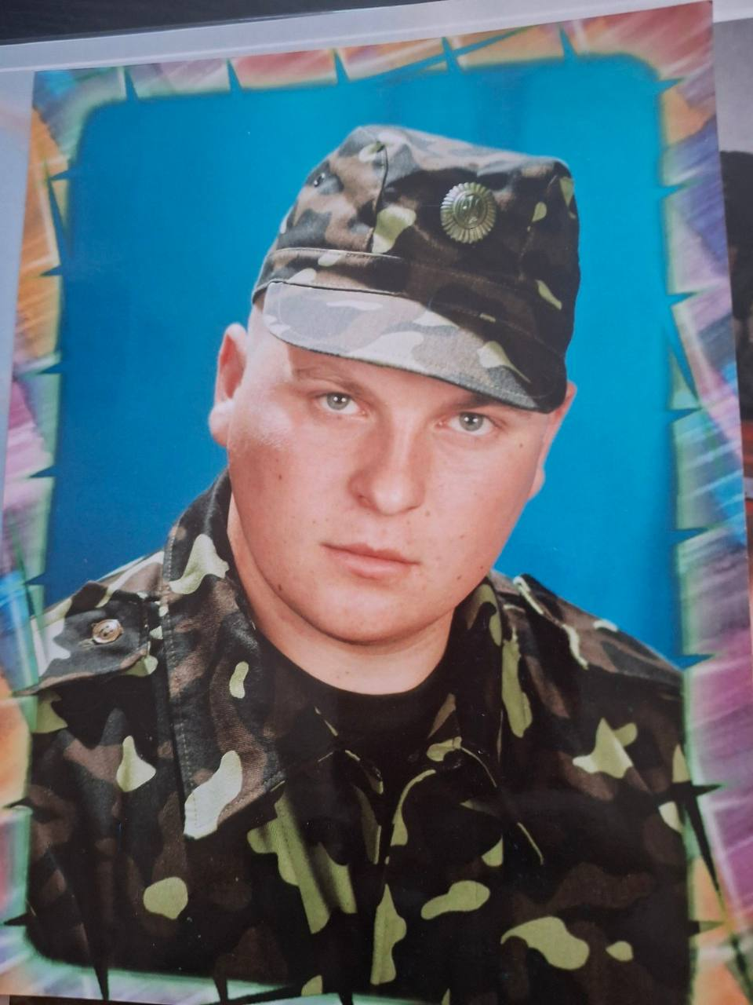
Гімназія № 5 Шептицької міської ради
Коцік Сергій Михайлович
1985-2022
Учень нашої гімназії.
ГЕРОЙ, який захищав нашу Україну, захищав усіх нас
Підготувала учениця 9-А класу
Турчин Амалія
КЕРІВНИК: КРАСІЛЬЧУК БОГДАНА ЯРОСЛАВІВНА, вчитель історії

Slide 2

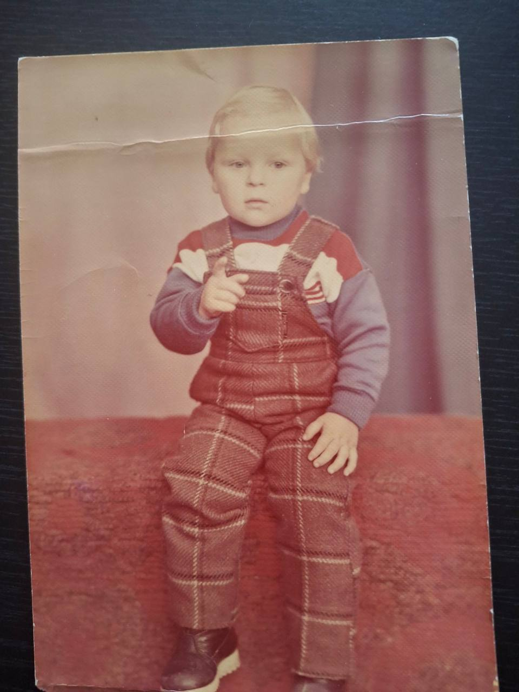
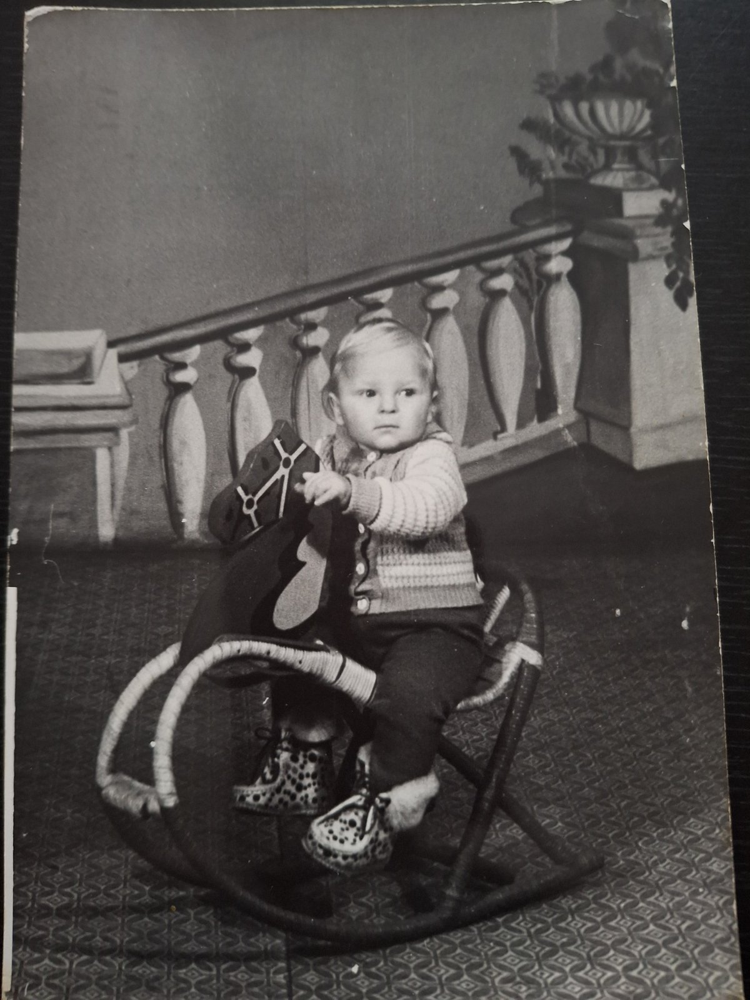
Народився Сергій 20 жовтня 1985 року у с.Стоянці Мостиського району Львівської області. Зростав доволі спокійним, врівноваженим, але допитливим хлопчиком.

Slide 3
Першою вчителькою, яка вивела Сергія на життєву стежину, була Надія Михайлівна Перець. Перша вчителька відіграє велику роль у житті дитини, бо вона ніби закладає фундамент у душах дітей, на якому надалі тримаються усі людські цінності. Сергій любив і поважав Надію Михайлівну.
Згодом класним керівником у середніх класах школи стала Сеник Любов Геннадіївна, яка у свою чергу доклала багато зусиль, щоб її учні виросли добрими, людяними та мудрими людьми.
Коли Сергій закінчив базову середню освіту, він, не вагаючись, для продовження навчання вибрав Професійно-технічне училище № 55, де навчався докладаючи максимум зусиль.
Після закінчення училища Сергій пішов працювати на шахту “Лісова”. Працював гірником очисного забою, згодом – машиністом гірничих виїмкових машин на дільниці видобутку вугілля.

Slide 4
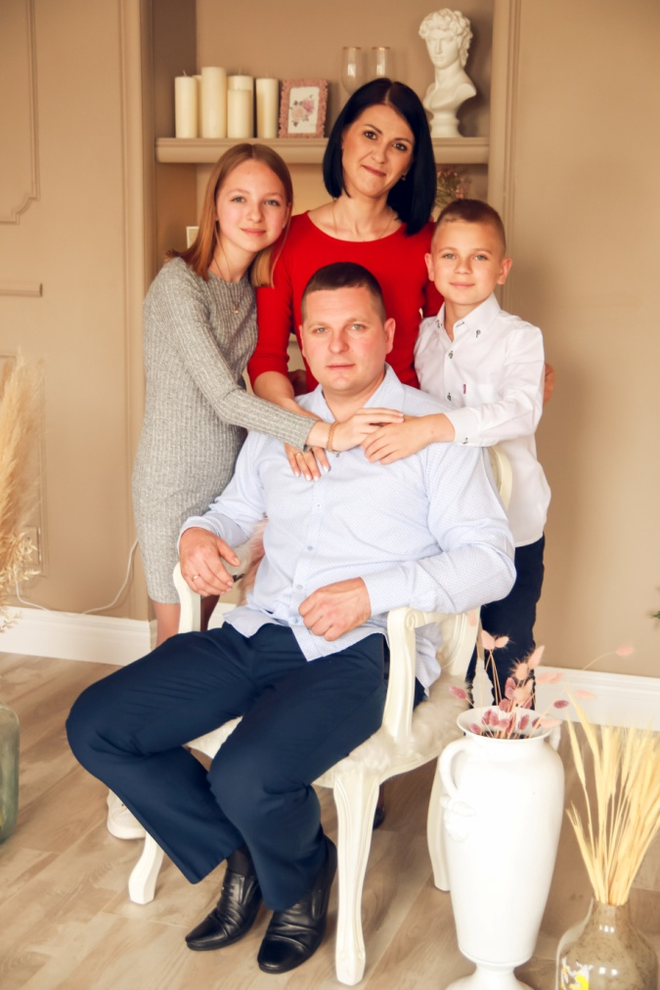
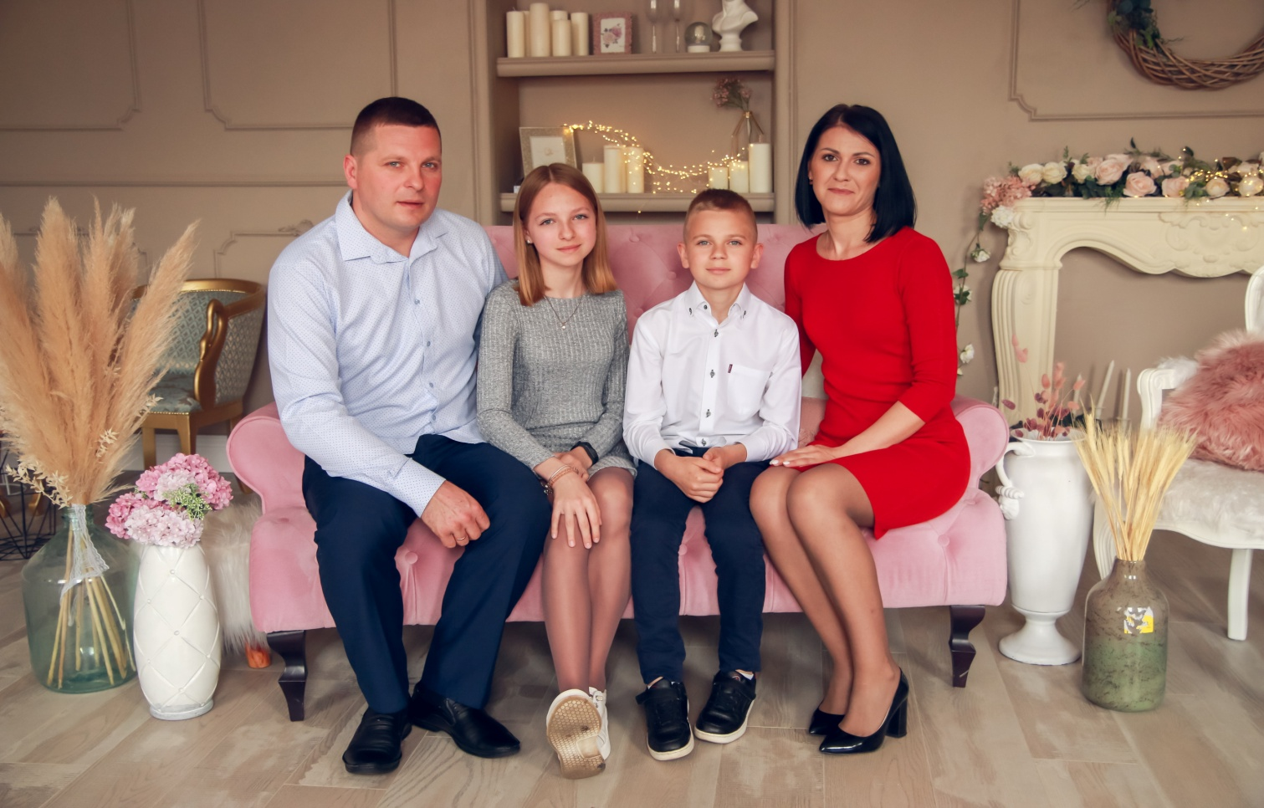
Згодом одружився. Для дружини Юлії він був чудовим чоловіком. Для донечки Тетянки та синочка Юрчика найкращим батьком. Це був відповідальний, зважений та розумний чоловік, який піклувався про свою сім’ю. Працьовитий, порядний, з умілими, золотими руками і надзвичайно добрим , чуйним серцем.
Перед війною всією сім’єю провели фотосесію. На ній - щаслива любляча сім’я.

Slide 5

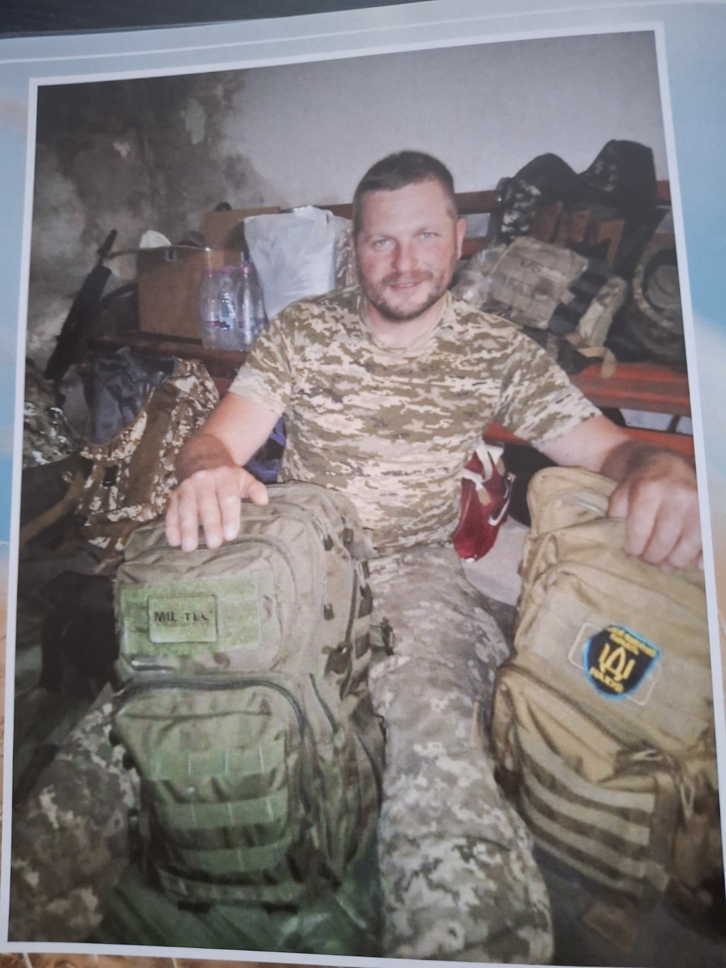
Війна за незалежність
У перший день повномасштабного вторгнення росії на територію України Сергій, піклуючись про дружину і дітей, відправив їх за кордон.
А сам пішов добровольцем захищати нашу неньку – Україну.

Slide 6
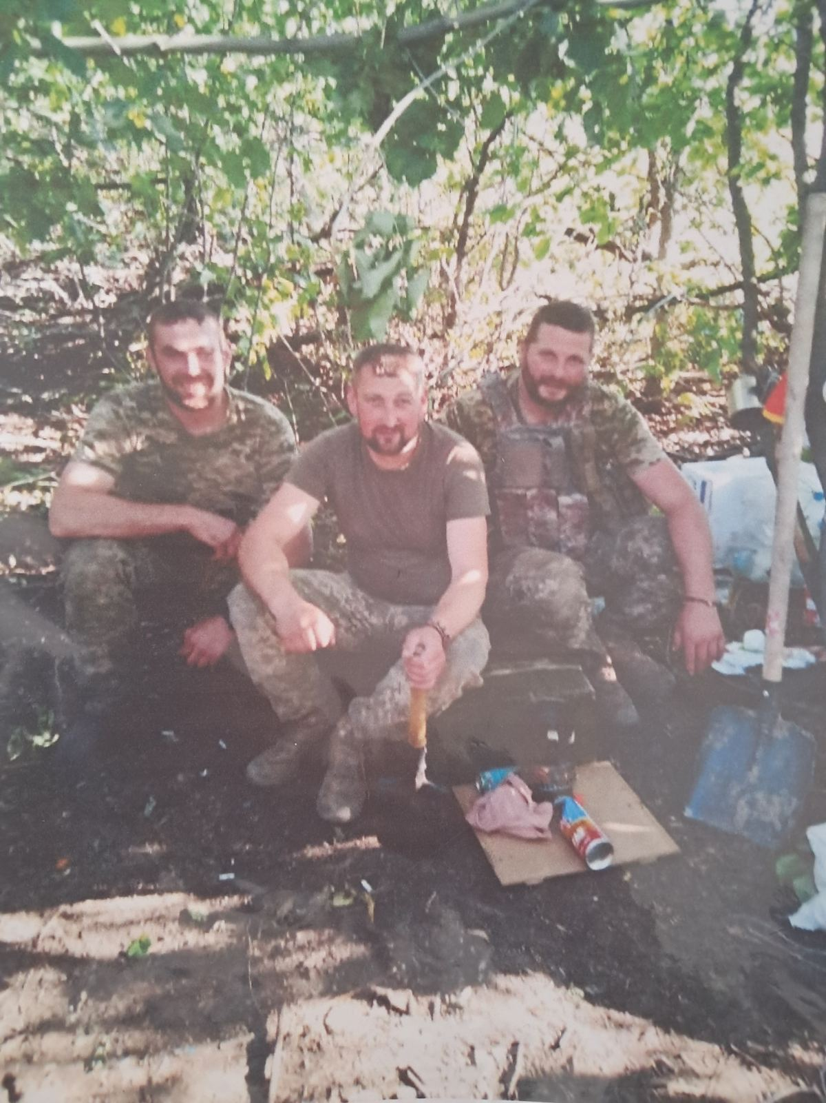
Війна за незалежність
У лавах Збройних Сил України служив старшим солдатом 1 стрілкової бригади.
Серед військовослужбовців вирізнявся життєлюбністю, товариськими якостями, готовністю завжди і в усьому прийти на допомогу.

Slide 7
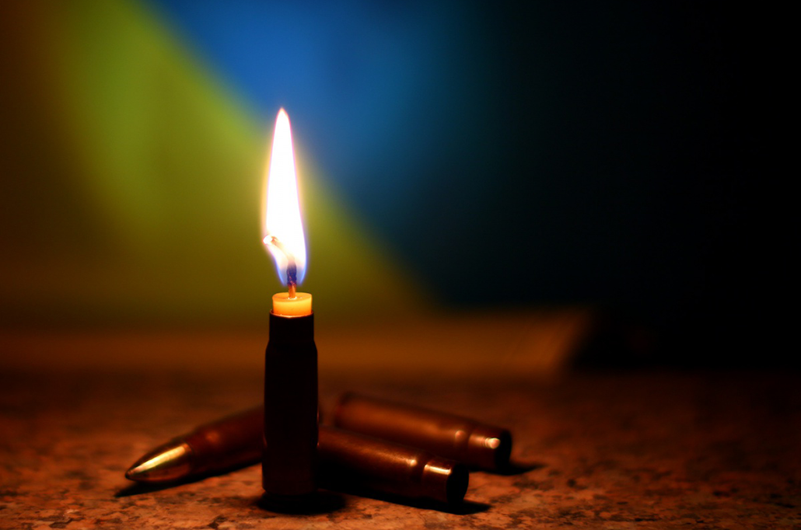
Війна обірвала молоде життя Сергія. Внаслідок бойових дій під Бахмутом від вибуху і уламків отримав важке поранення.
У лікарні в м.Дніпро лікарі наполегливо боролися за його життя. Але врятувати Сергія не вдалося. Від ран, несумісних із життям Сергій відійшов у вічність.

Slide 8
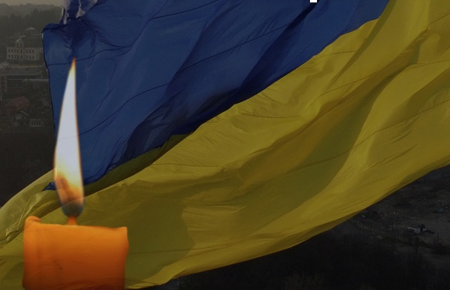
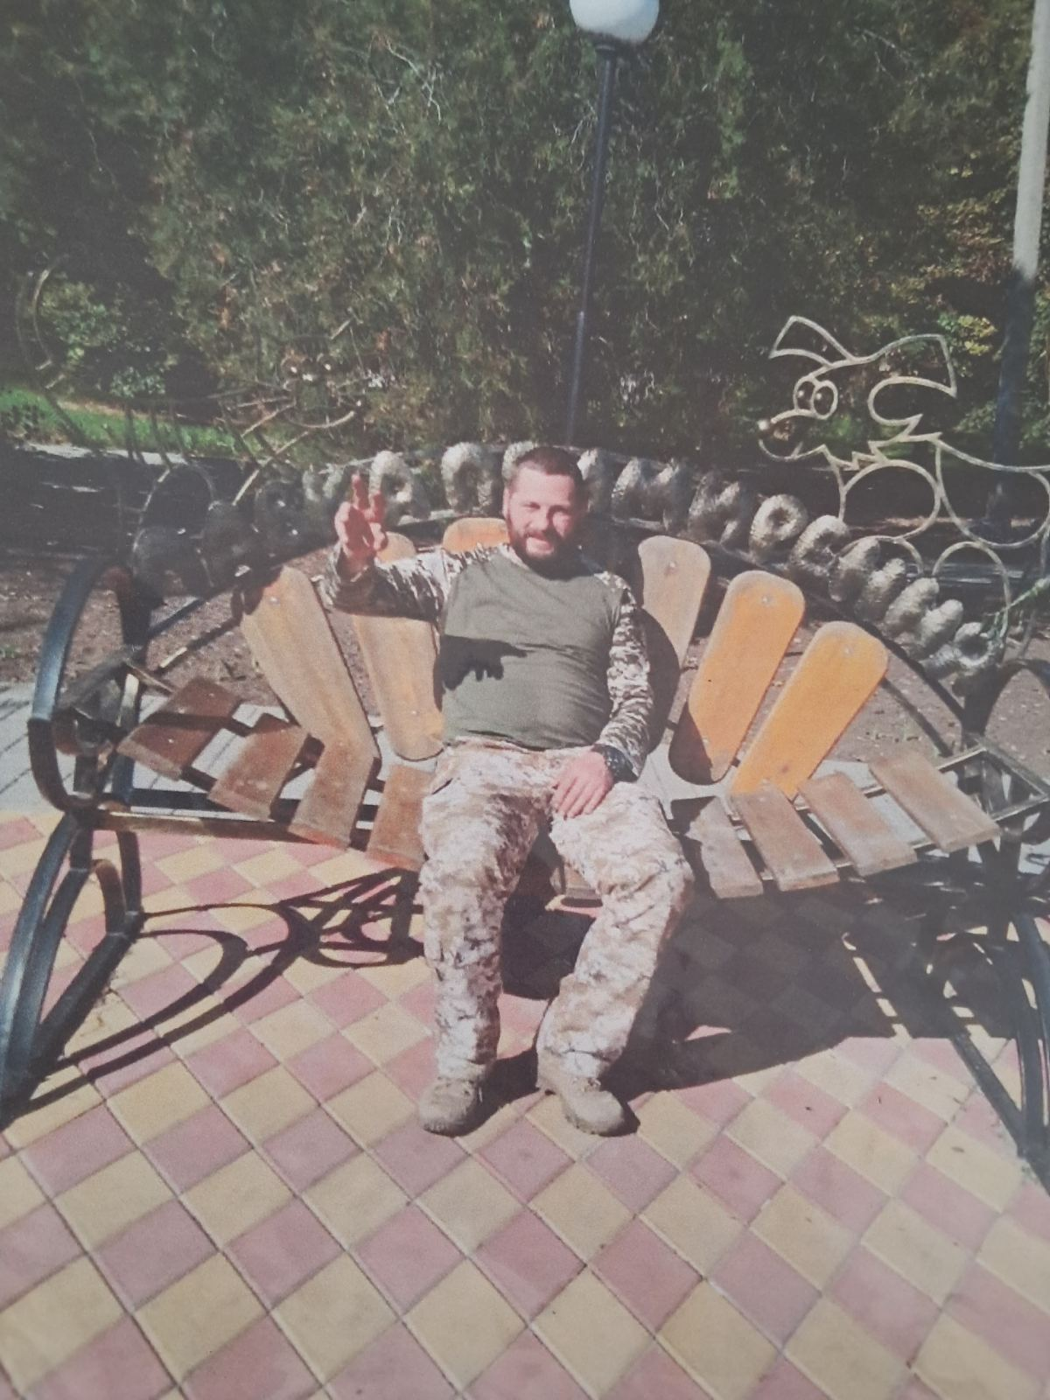
Для дружини Юлії, час ніби зупинився. Куди не повернеться у квартирі, на неї з фотографії дивляться очі Сергія. Біль втрати настільки сильний, що де б не йшла та щоб не робила – завжди згадує свого чоловіка. У пам’яті: як зустрічалися вперше, як побралися, як ділилися самим найпотаємнішими думками, як разом складали плани на майбутнє. А зараз їй страшно подумати, що майбутнє має бути без нього.
У глибокій скорботі батьки Сергія, які жили надією, що син повернеться і все буде так, як колись… Після втрати сина батьки настільки сумують, що в їхньому мовчанні можна зрозуміти і відчути біль втрати.
На превеликий жаль, Сергій вже ніколи не зможе обійняти своїх рідних.

Slide 9

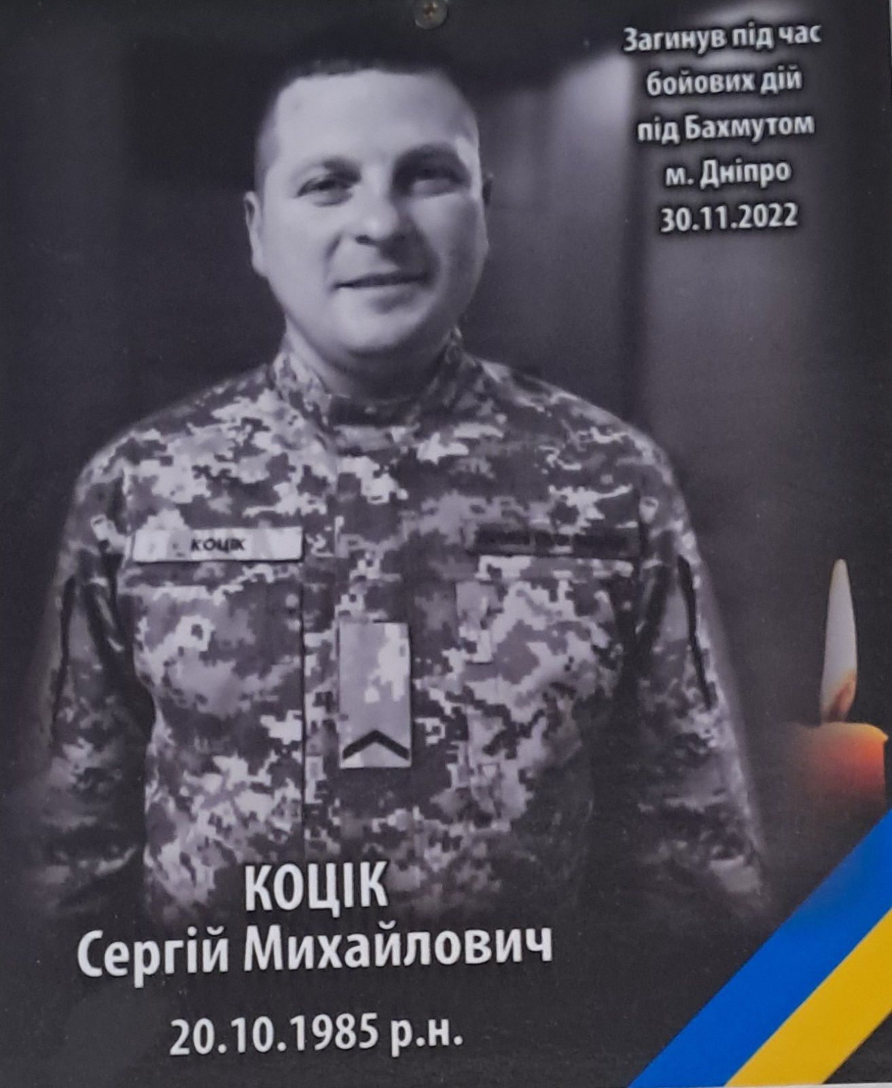
Світла пам’ять Герою
КОЦІКУ СЕРГІЮ МИХАЙЛОВИЧУ
Колектив Гімназії №5 глибоко сумує за Героєм та розділяє біль втрати з рідними та близькими ГЕРОЯ, який віддав своє молоде життя за Україну.
Із спогадів вчителів, які навчали Сергія : Здається, ще зовсім давно у нашій школі навчався підтягнутий і скромний хлопець – Коцік Сергій Михайлович. Він любив майструвати, свої таланти демонстрував на уроках трудового навчання. А ще цікавився історією, географією. У нього було багато друзів, він був комунікабельним, поважав учителів та однокласників. Сергій любив свою школу та гордився нею.
Вічна честь і слава Герою захиснику!
Ти будеш у нашій пам’яті назавжди!

